Slide 1
자유학기제 지원 진로캠프 ‘꿈 JOB自’

Slide 2
자유학기제 지원 진로캠프 ‘꿈 JOB自’
청소년의 가능성, 기회, 기업가정신,
그리고 꿈을 찾습니다!

Slide 3
‘꿈 JOB自’ 프로젝트
중학교 자유학기제 지원
기업가정신 창의적 자기주도 진로 개발

Slide 4
자유학기제 지원 진로캠프 ‘꿈 JOB自’

Slide 5
자유학기제 지원 진로캠프 ‘꿈 JOB自’

Slide 6
자유학기제 지원 진로캠프 ‘꿈 JOB自’

Slide 7
자유학기제 지원 진로캠프 ‘꿈 JOB自’
Contents
Ⅰ . 진로의 첫걸음·자아발견 - 배명중 김형원 선생님
Ⅱ . 공동체와 이익을 나누는 착한기업 - 중암중 진미숙 선생님
Ⅲ . 나만의 기업만들기, 어렵지 않아요 - 월곡중 황석묵 선생님
Ⅳ . 청소년 적정기술, 희曦story - 정원여중 이진명 선생님
Ⅴ . 너의 스토리를 들려줘 - 사당중 김연희 선생님
Ⅲ. IMC 전략 제안
인지
공감
확산

Slide 8
자유학기제 지원 진로캠프 ‘꿈 JOB自’
Ⅰ . 진로의 첫걸음·자아발견 - 배명중 김형원 선생님

Slide 9
자유학기제 지원 진로캠프 ‘꿈 JOB自’
Our Song Story
노래 가사 개사를 통한 모둠원들을 표현

Slide 10
<생애곡선> 들어보셨나요
자유학기제 지원 진로캠프 ‘꿈 JOB自’

Slide 11
자유학기제 지원 진로캠프 ‘꿈 JOB自’
당신의 꿈을 찾는데 계기가 된 여행이 있었나요

Slide 12
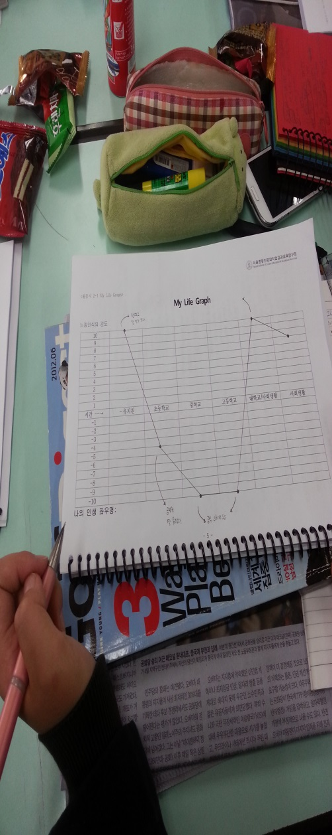
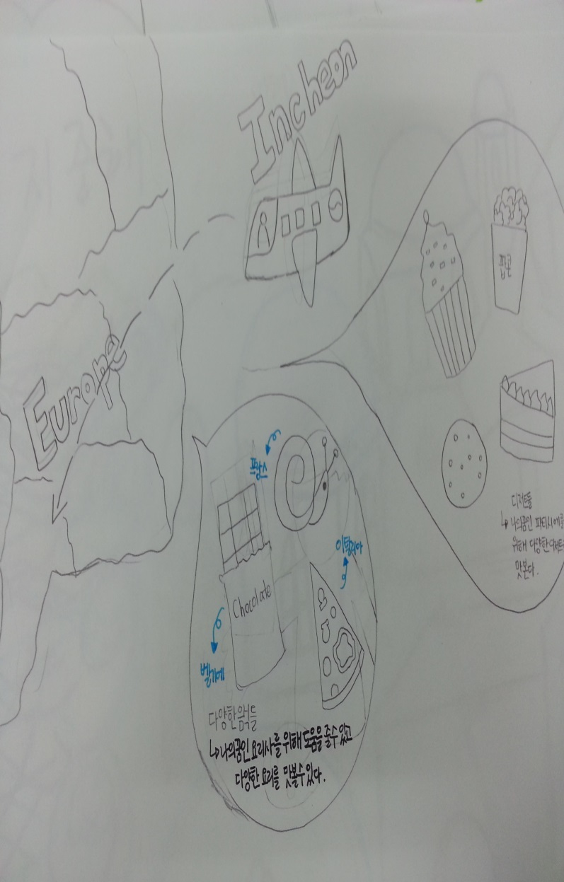
자유학기제 지원 진로캠프 ‘꿈 JOB自’

Slide 13
자유학기제 지원 진로캠프 ‘꿈 JOB自’
Ⅱ . 공동체와 이익을 나누는 착한기업 - 중암중 진미숙 선생님

Slide 14
자유학기제 지원 진로캠프 ‘꿈 JOB自’
문제해결과 기업가 정신
사회적 기업이해

Slide 15
자유학기제 지원 진로캠프 ‘꿈 JOB自’
기업가 정신이란
새로운 가치와 일자리를 만들어 내는 것
(가치창조활동)

Slide 16
자유학기제 지원 진로캠프 ‘꿈 JOB自’
사회적 기업이란
사회적 목적을 우선적으로 추구하면서
영업 활동을 수행하는 기업 및 조직

Slide 17
자유학기제 지원 진로캠프 ‘꿈 JOB自’
영국 콘월 지역의 Fifteen 레스토랑
< 출처 : SBS 다큐 ‘더불어사는 힘, 사회적기업’ >

Slide 18
자유학기제 지원 진로캠프 ‘꿈 JOB自’
우 리 도 사 회 적 기 업 가!

Slide 19
자유학기제 지원 진로캠프 ‘꿈 JOB自’
디자인 발표하기
우리도 할 수 있어요..

Slide 20
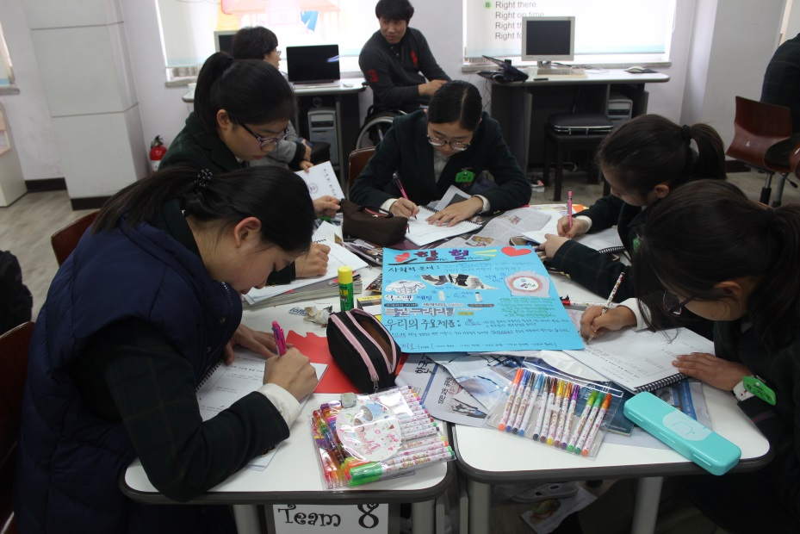
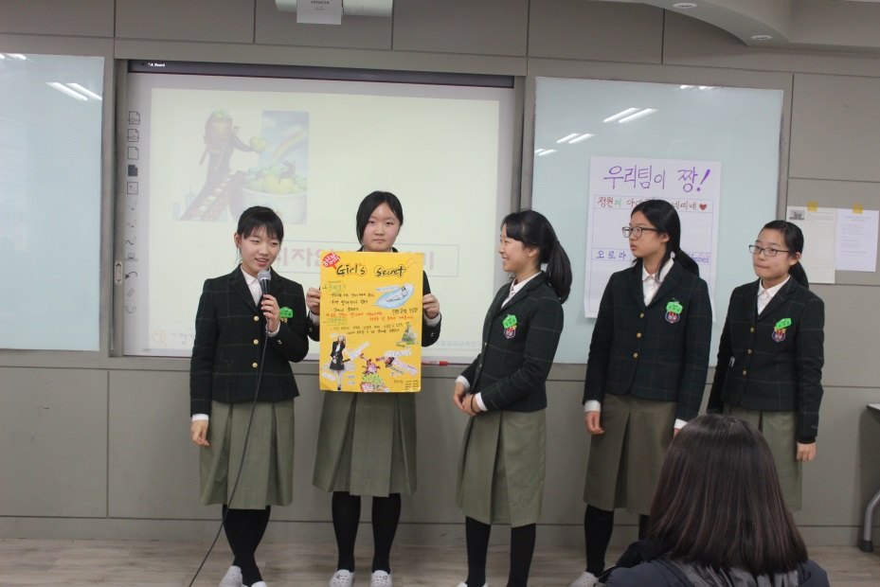
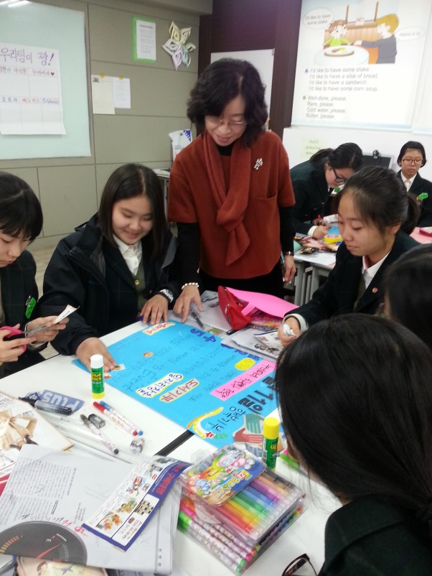
자유학기제 지원 진로캠프 ‘꿈 JOB自’

Slide 21
자유학기제 지원 진로캠프 ‘꿈 JOB自’

Slide 22
자유학기제 지원 진로캠프 ‘꿈 JOB自’
Ⅲ . 나만의 기업만들기, 어렵지 않아요 - 월곡중 황석묵 선생님

Slide 23
자유학기제 지원 진로캠프 ‘꿈 JOB自’
기업가 활동
나도 창업 CEO
I am a Chief Executive Officer

Slide 24
자유학기제 지원 진로캠프 ‘꿈 JOB自’
경 제
시 장
금 융
생산자
소비자
은 행
기업
가계
무 역
증 권
보 험
세 금
세금
정부

Slide 25
자유학기제 지원 진로캠프 ‘꿈 JOB自’
기획회의
어떤 광고를 만들까?
광고제작을 위한 아이디어 회의
제작 회의
어떤 말이나 그림이 좋을까?
광고에 들어갈 문구나 그림의 아이디어
시안 제작
아이디어를 어떻게 보여줄까?
문구와 그림을 조합
발표
우리가 만든 광고를 어떻게 알려줄까?
완성된 광고를 사람들에게 설명

Slide 26
캐스팅
디렉터
메이크업스타일리스트
광고
기획자
AE
2D
디자이너
미디어
플래너
광고
플래너
AP
3D
디자이너
포스트
프로덕션편집
디자이너
의상
스타일리스트
프로덕션피디
이벤트
프로모션
피디
로케
이션
매니저
조명
감독
아트
디렉터
광고 하나에?
디자
이너
콘티
라이터
카피
라이터
오디오
디렉터
CM
플래너
프로덕션감독
크리에이티브 디렉터
프로
듀서
촬영
감독
조감독
포토
그래퍼

Slide 27
자유학기제 지원 진로캠프 ‘꿈 JOB自’
기업가 활동
생산 홍보 판매

Slide 28
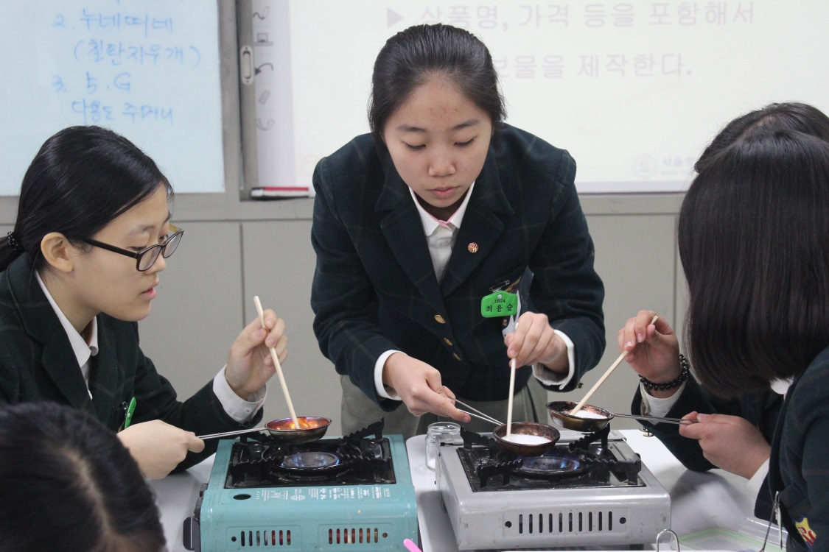
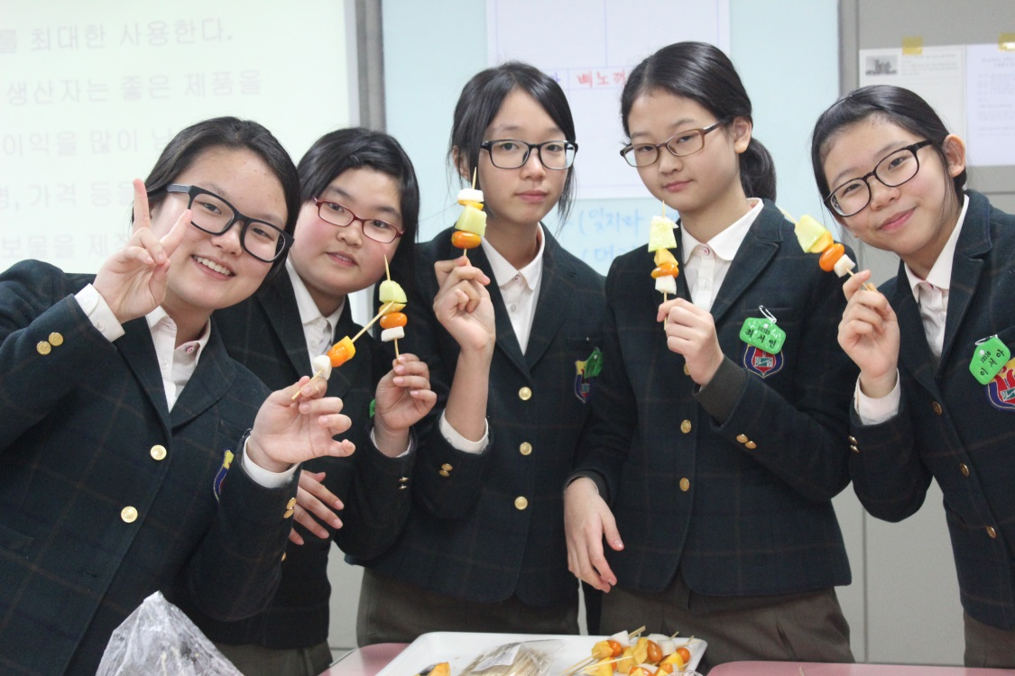
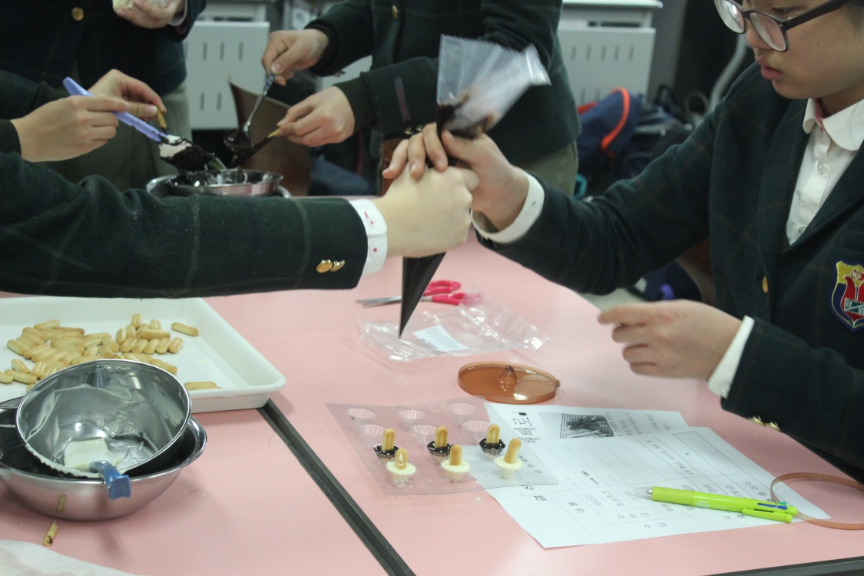
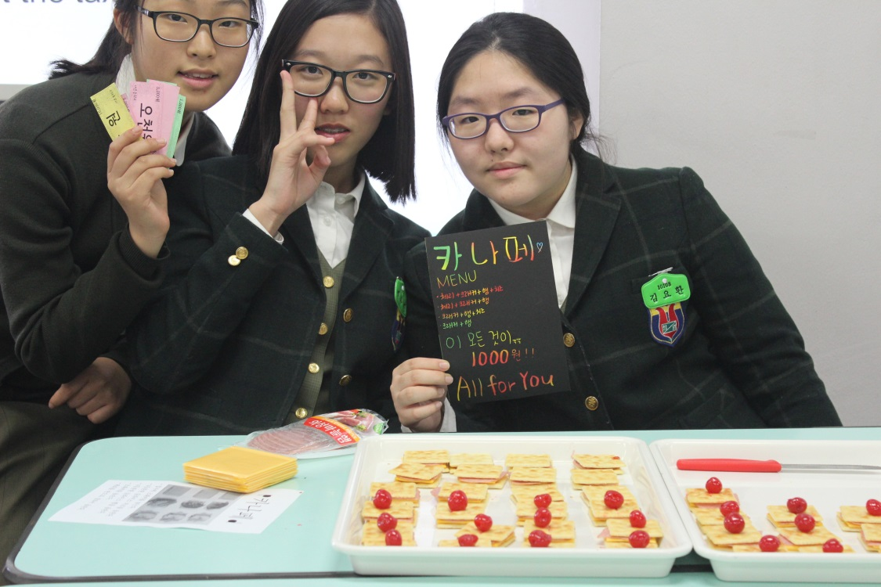
자유학기제 지원 진로캠프 ‘꿈 JOB自’

Slide 29
자유학기제 지원 진로캠프 ‘꿈 JOB自’

Slide 30
자유학기제 지원 진로캠프 ‘꿈 JOB自’
Ⅳ . 청소년 적정기술, 희曦story - 정원여중 이진명 선생님

Slide 31
자유학기제 지원 진로캠프 ‘꿈 JOB自’
적정기술이란?
“적정기술은 철저하게 사용자의 관점에서 개발되어야 하는
인간 중심의 기술이며,
소외된 90%를 위한 기술
단순히 ‘기술’의 차원에 머무르는 것이 아니라 이를 통해서
사용자와 사용자가 속한 공동체의 역량이 강화되는 것을 목적으로 한다.”
‘인간중심의 기술, 적정기술과의 만남?’ 中에서

Slide 32
How to solve problems?
EMPATHY
공감하기
Define
문제탐색
Ideate
아이디어
내기
Prototype
제품만들기
Feedback
꼭 사용자와의 제품 반응 듣기

Slide 33
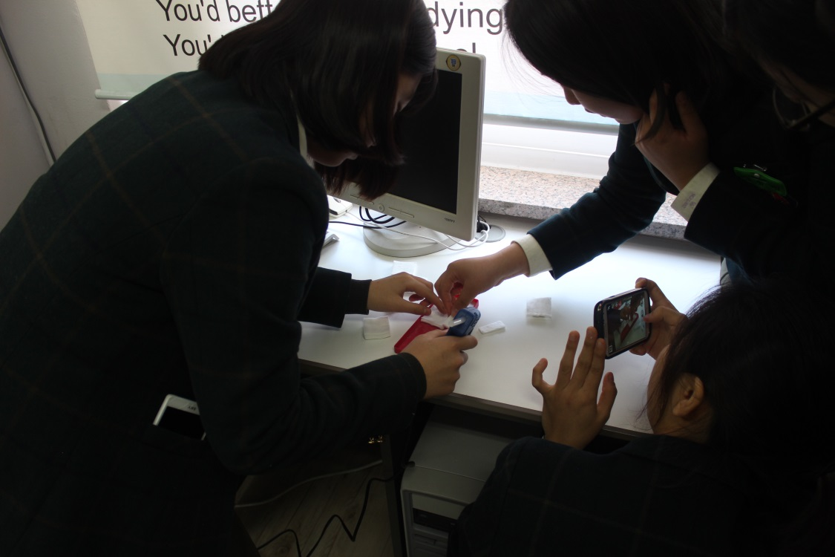
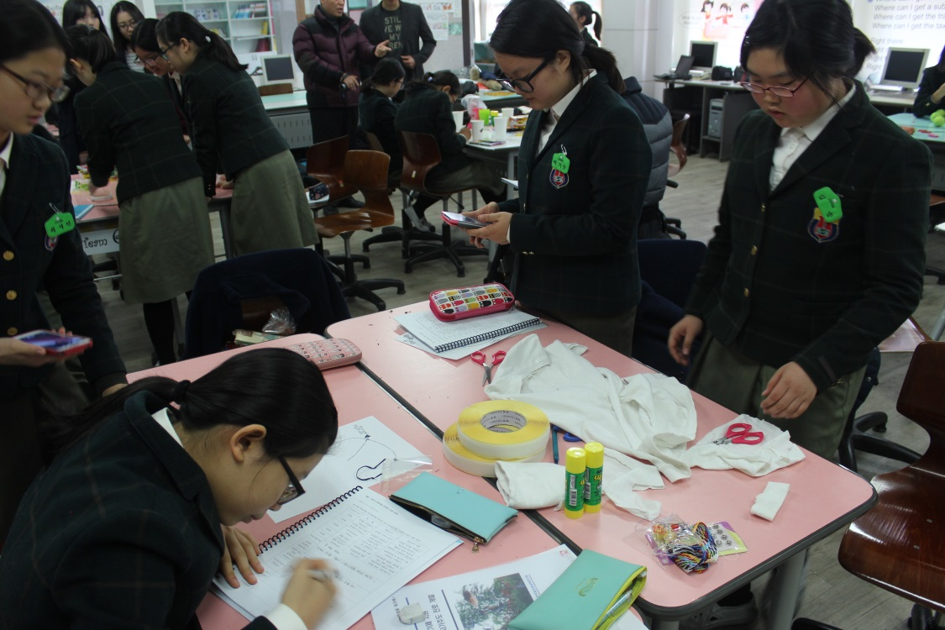
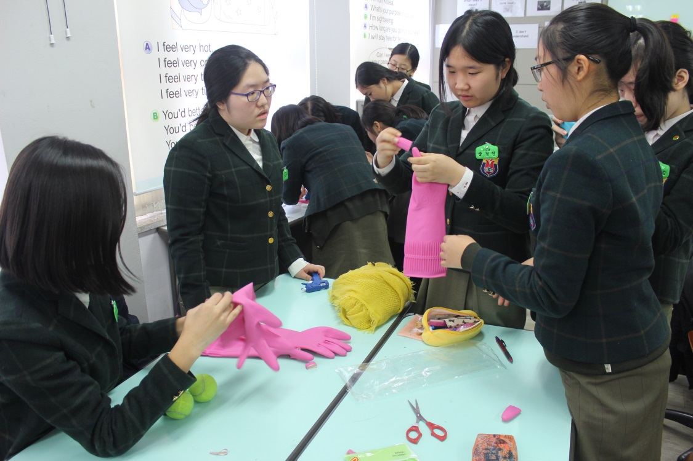
자유학기제 지원 진로캠프 ‘꿈 JOB自’

Slide 34
자유학기제 지원 진로캠프 ‘꿈 JOB自’

Slide 35
자유학기제 지원 진로캠프 ‘꿈 JOB自’
Ⅴ . 너의 스토리를 들려줘 - 사당중 김연희 선생님

Slide 36
스토리텔링 시대

Slide 37
자유학기제 지원 진로캠프 ‘꿈 JOB自’
엘리베이터 스피치
ELEVATOR SPEECH
투자자를 감동시켜라

Slide 38
나를 소개하는 30초(엘리베이터피치)
1) 엘리베이터에서 우연히 내가 애타게 만나고 싶었던 사람(투자자, 존경하는 인물)을 만났다!
2) 내가 누구이고, 무엇을 하고 있으며, 어떤 가치를 창출하고 싶은지 설명할 수 있는 시간은 30초!
3) 30초 동안 이 사람을 설득해서 나를 돕게 만들어봅시다.

Slide 39
자유학기제 지원 진로캠프 ‘꿈 JOB自’
타인툰 STORY
함께 만들어 가는 이야기

Slide 40
타인툰 스토리텔링
타인과 함께 하는
만화
이후는 짝꿍이 해결
방법을 생각하기!!!
만화로 다음 이야기
전개하기.

Slide 41
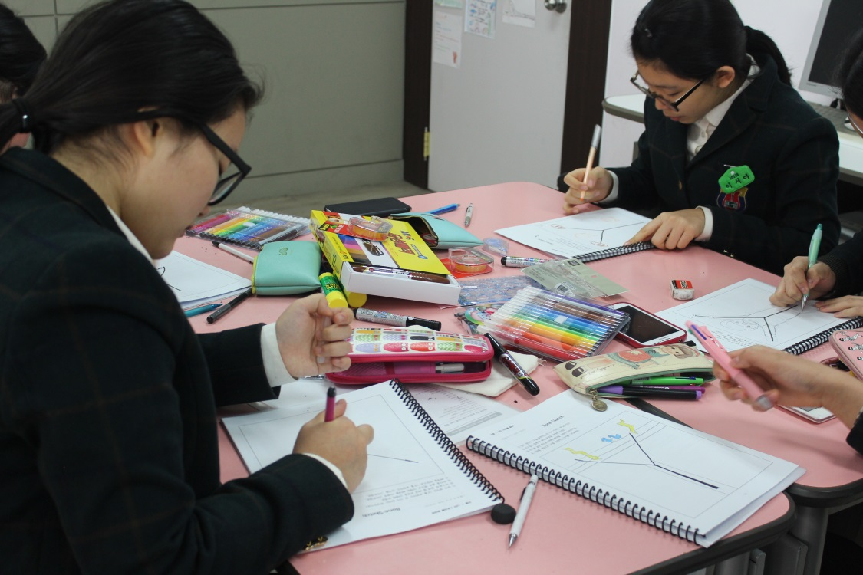
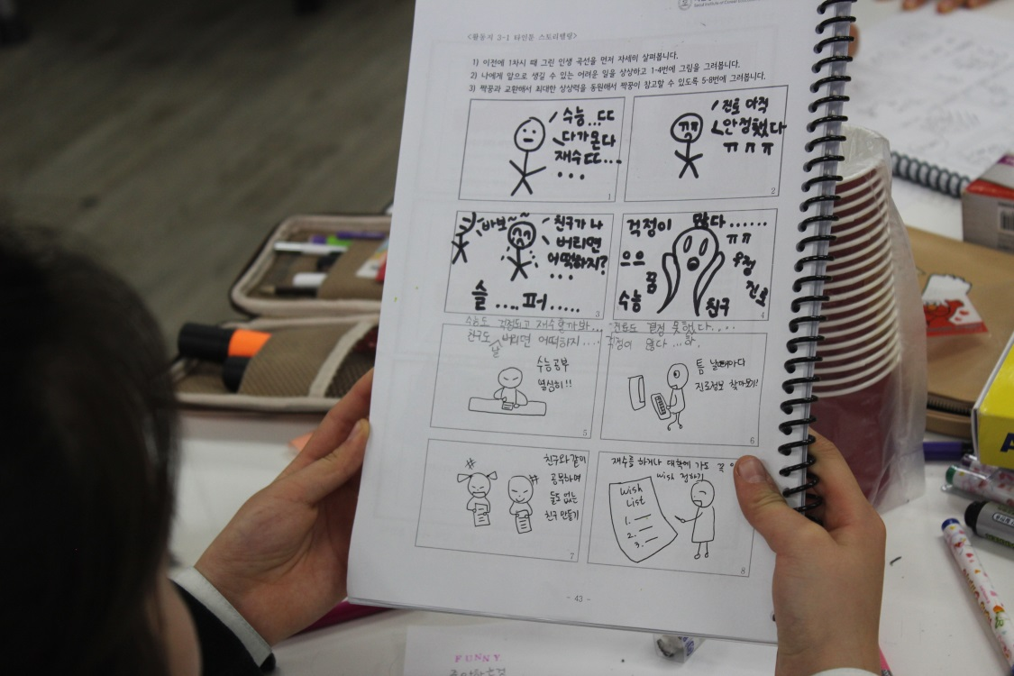
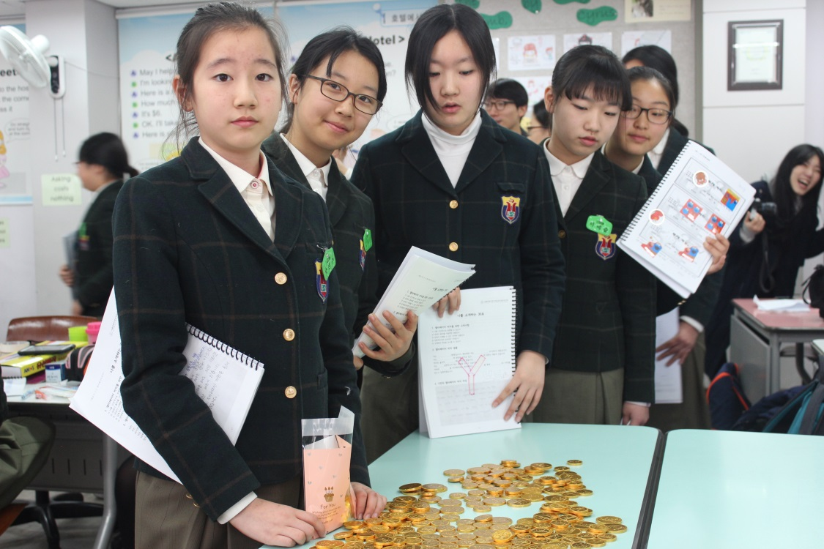
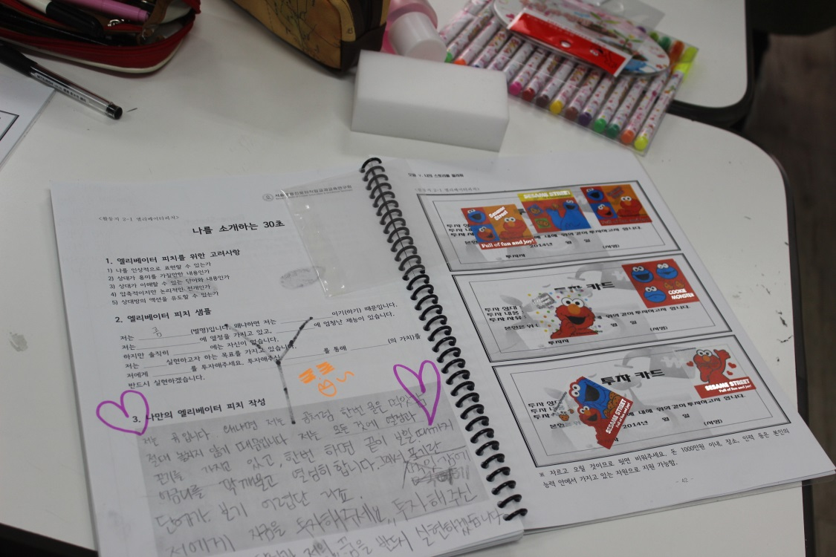
자유학기제 지원 진로캠프 ‘꿈 JOB自’

Slide 42
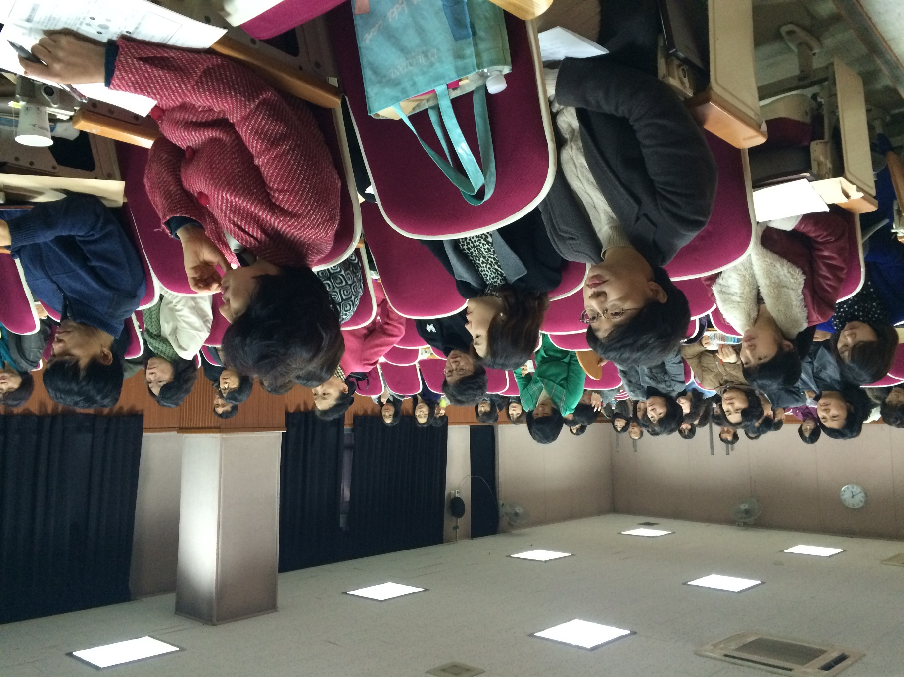
자유학기제 지원 진로캠프 ‘꿈 JOB自’
서울 진로진학상담교사 워크숍(11. 18. 압구정고)

Slide 43
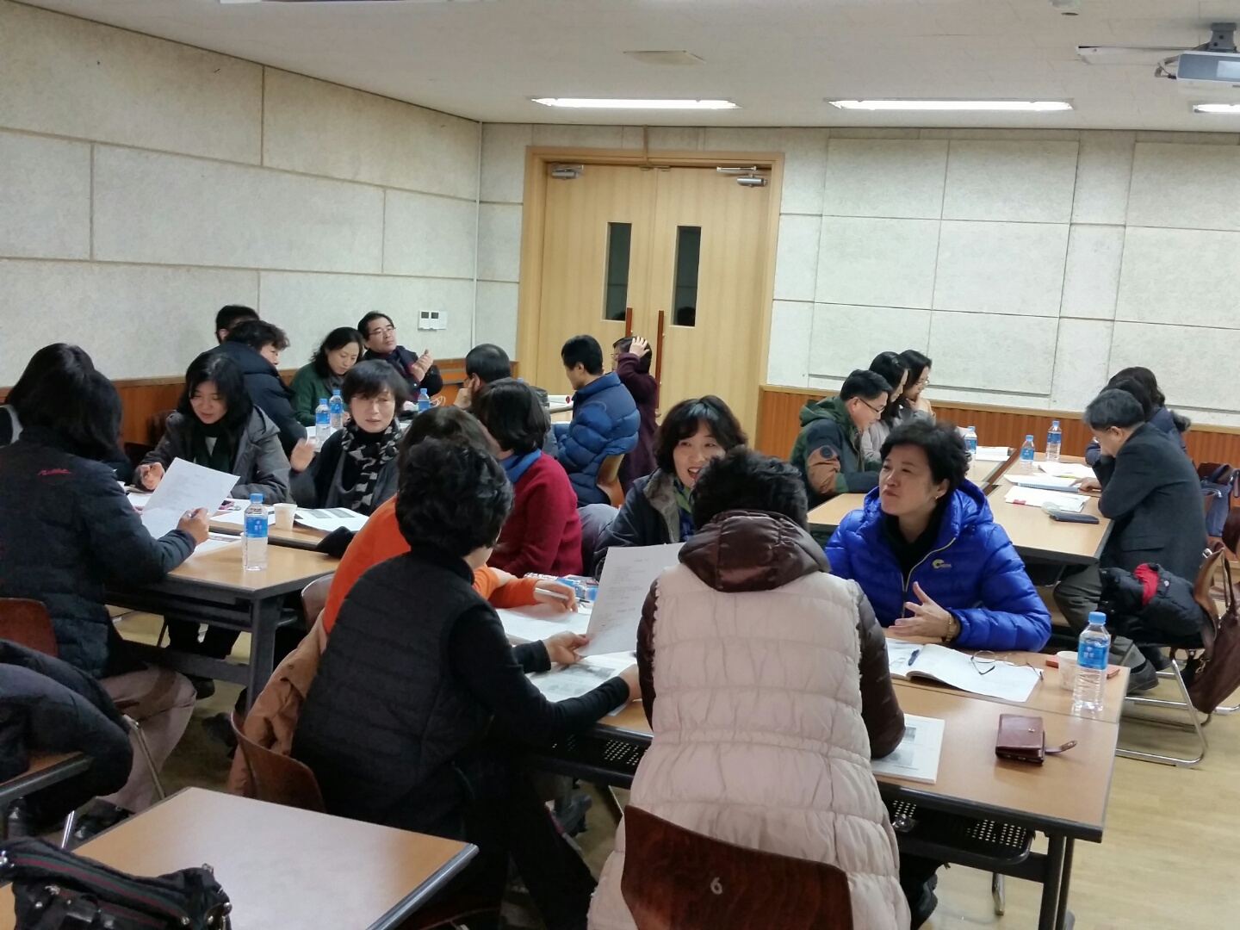
자유학기제 지원 진로캠프 ‘꿈 JOB自’
컨설턴트 양성과정 직무연수(1.5~7. 압구정고)

Slide 44
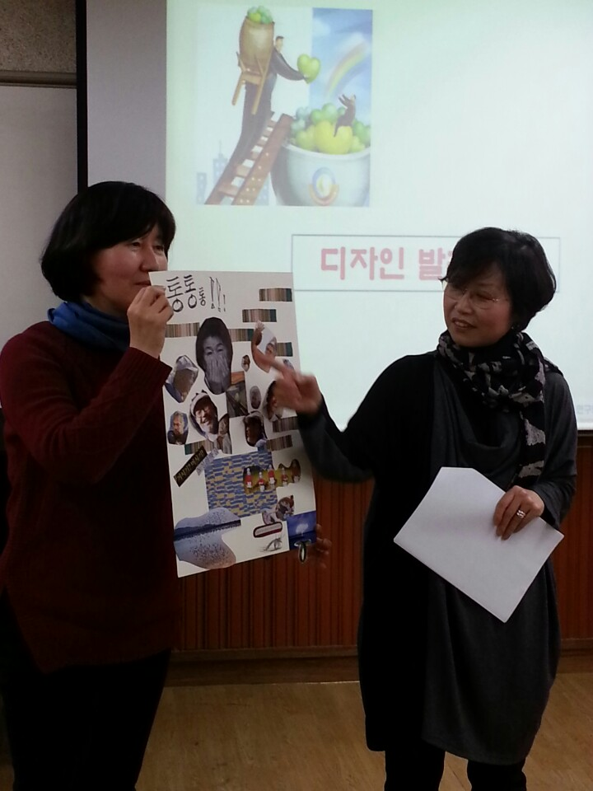
자유학기제 지원 진로캠프 ‘꿈 JOB自’

Slide 45
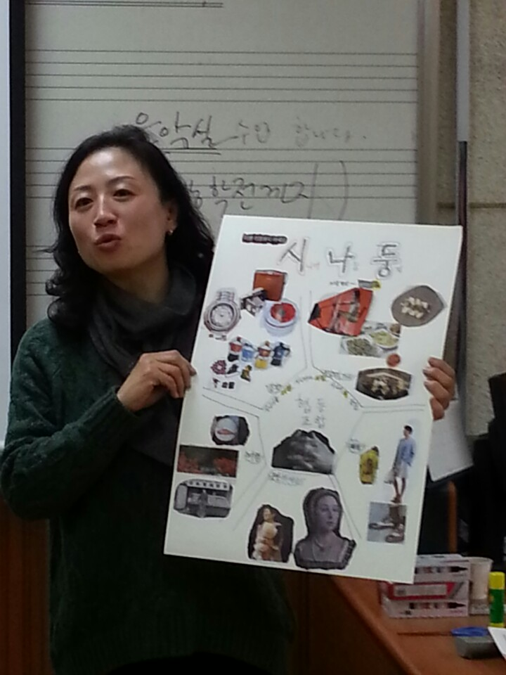
자유학기제 지원 진로캠프 ‘꿈 JOB自’

Slide 46
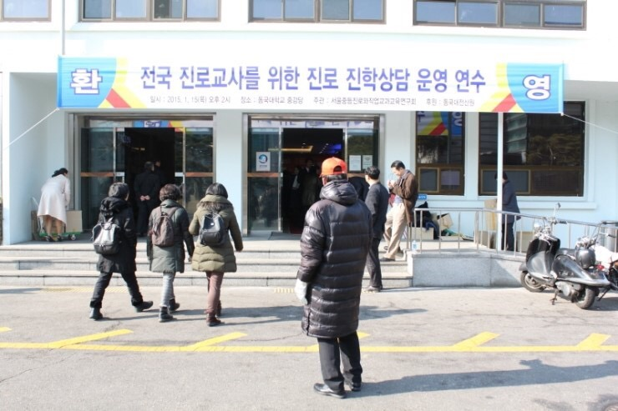
자유학기제 지원 진로캠프 ‘꿈 JOB自’
전국 진로진학상담교사 자율연수(1. 15. 동국대)

Slide 47
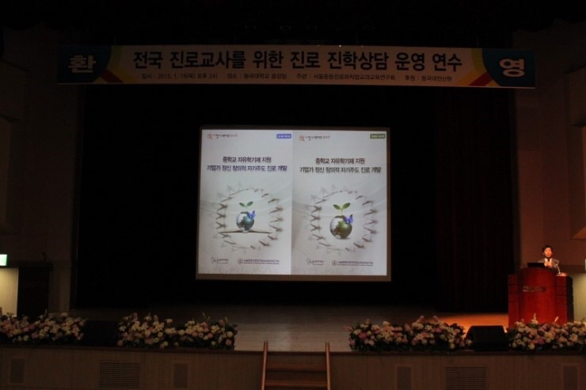
자유학기제 지원 진로캠프 ‘꿈 JOB自’

Slide 48
자유학기제 지원 진로캠프 ‘꿈 JOB自’
Q & A
감사합니다.

